Slide 1


ZÁKLADNÍ ŠKOLA OLOMOUC
příspěvková organizace
MOZARTOVA 48, 779 00 OLOMOUC
tel.: 585 427 142, 775 116 442; fax: 585 422 713
email: kundrum@centrum.cz; www.zs-mozartova.cz
Projekt: ŠKOLA RADOSTI, ŠKOLA KVALITY
Registrační číslo projektu: CZ.1.07/1.4.00/21.3688
EU PENÍZE ŠKOLÁM
Operační program Vzdělávání pro konkurenceschopnost

Slide 2
ZÁKLADNÍ ŠKOLA OLOMOUC
příspěvková organizace
MOZARTOVA 48, 779 00 OLOMOUC
tel.: 585 427 142, 775 116 442; fax: 585 422 713
email: kundrum@centrum.cz; www.zs-mozartova.cz
Autor: | Mgr. Miluše Zatloukalová
Vzdělávací oblast: | Člověk a příroda
Vzdělávací obor: | Přírodopis
Vyučovací předmět: | Přírodopis
Ročník: | 6.
Tematická oblast: | Biologie živočichů 2
Téma hodiny: | Hmyz 3
Označení DUM: | VY_32_INOVACE_20.14.ZAT.PR.6
Vytvořeno: | 07. 04. 2013

Slide 3

HMYZ S PROMĚNOU DOKONALOU
- příprava k poznávací zkoušce

Slide 4
Charakteristika:
vývoj probíhá ve stádiích:
vajíčko
larva
kukla
dospělý jedinec

Slide 5
SÍŤOKŘÍDLÍ

Slide 6
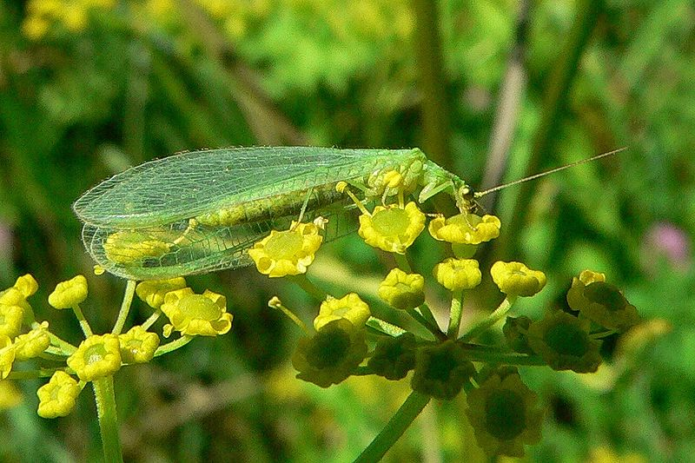
Zlatoočka obecná
obr.1

Slide 7
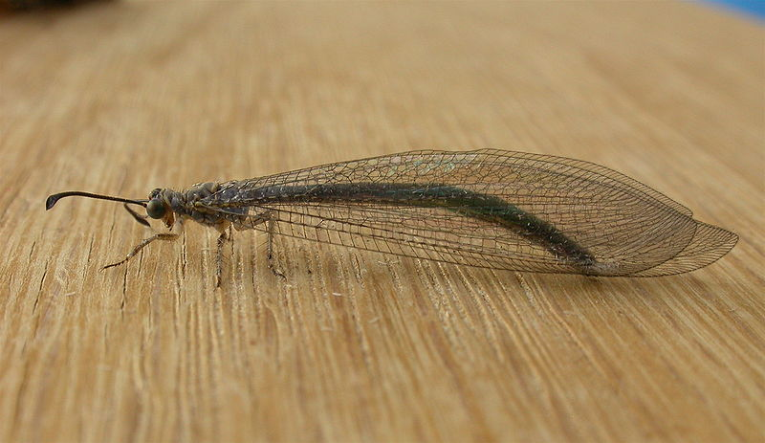
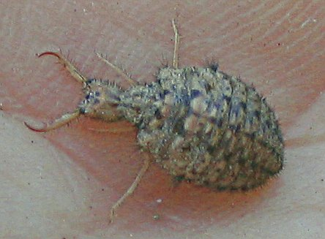
Mravkolev obecný
obr.2
obr.3

Slide 8
BLANOKŘÍDLÍ

Slide 9
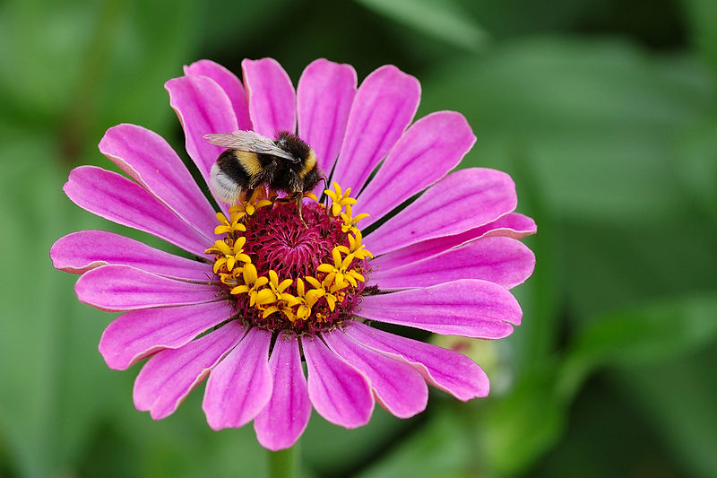
Čmelák zemní
obr.4

Slide 10
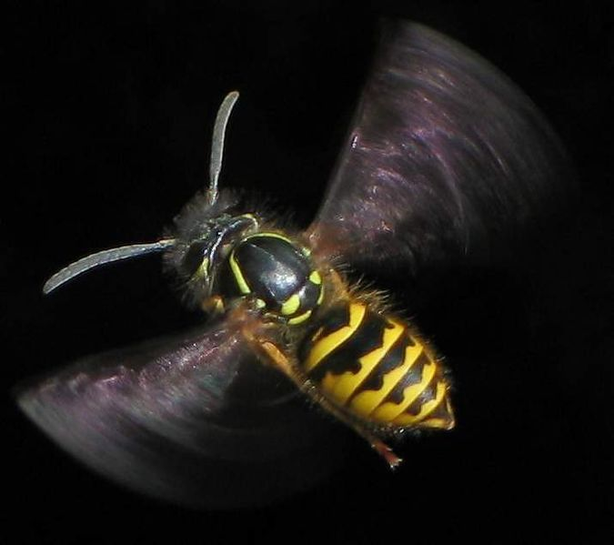
Vosa obecná
obr.5

Slide 11
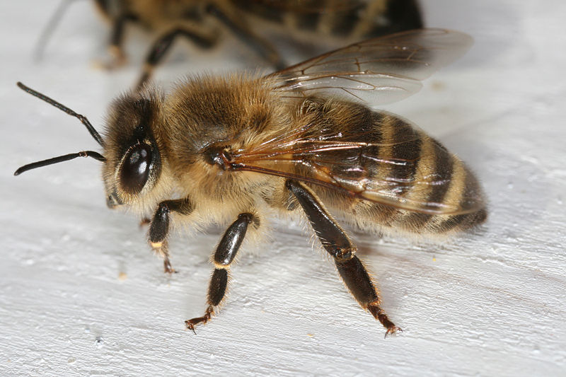
Včela medonosná
obr.6

Slide 12
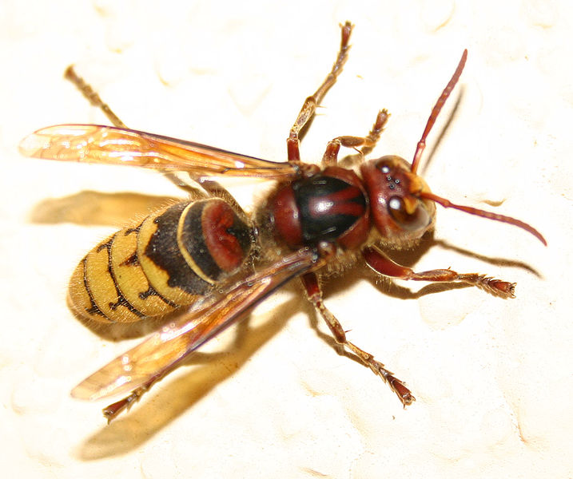
Sršeň obecná
obr.7

Slide 13
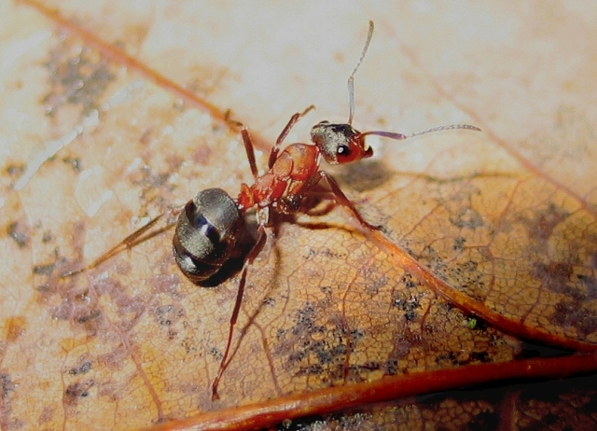
Mravenec lesní
obr.8

Slide 14
BROUCI

Slide 15
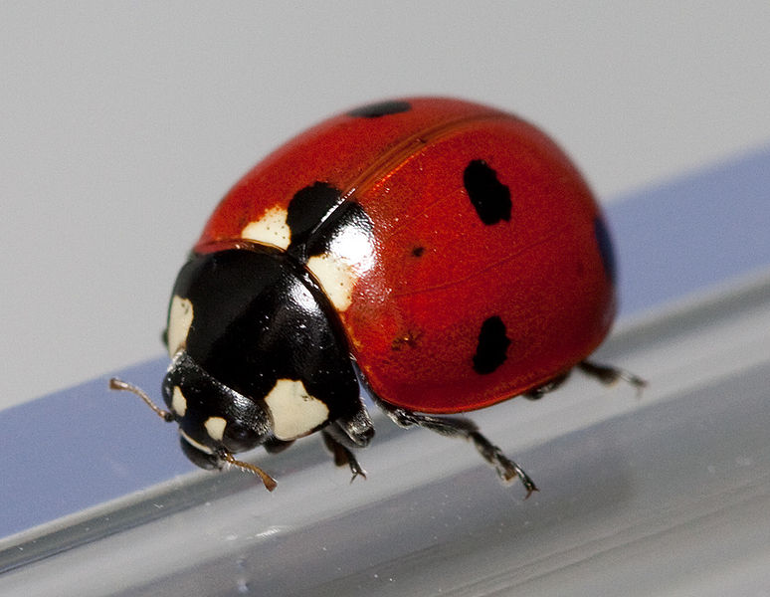
Slunéčko sedmitečné
obr.9

Slide 16
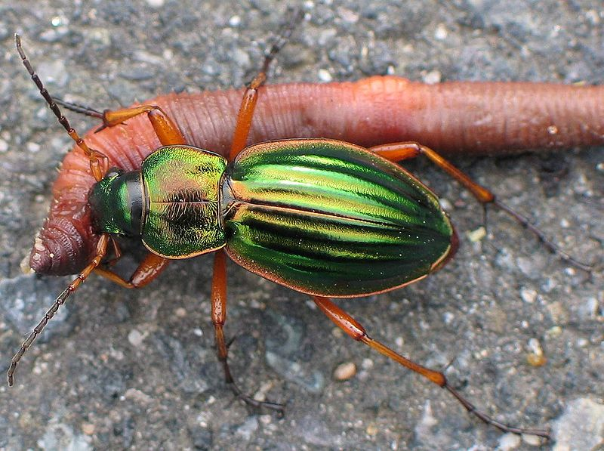
Střevlík zlatolesklý
obr.10

Slide 17
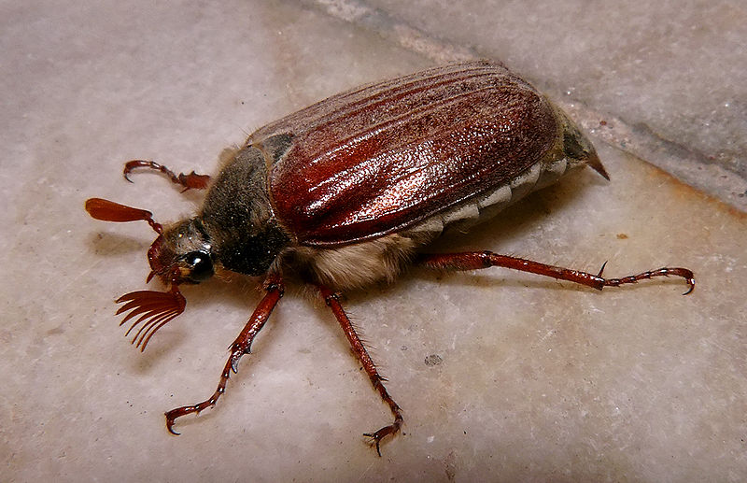
Chroust obecný
obr.11

Slide 18
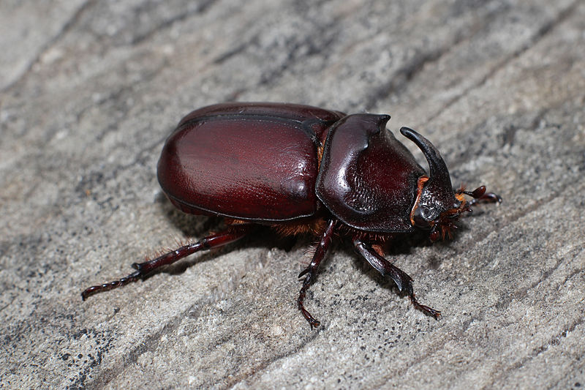
Nosorožík kapucínek
obr.12

Slide 19
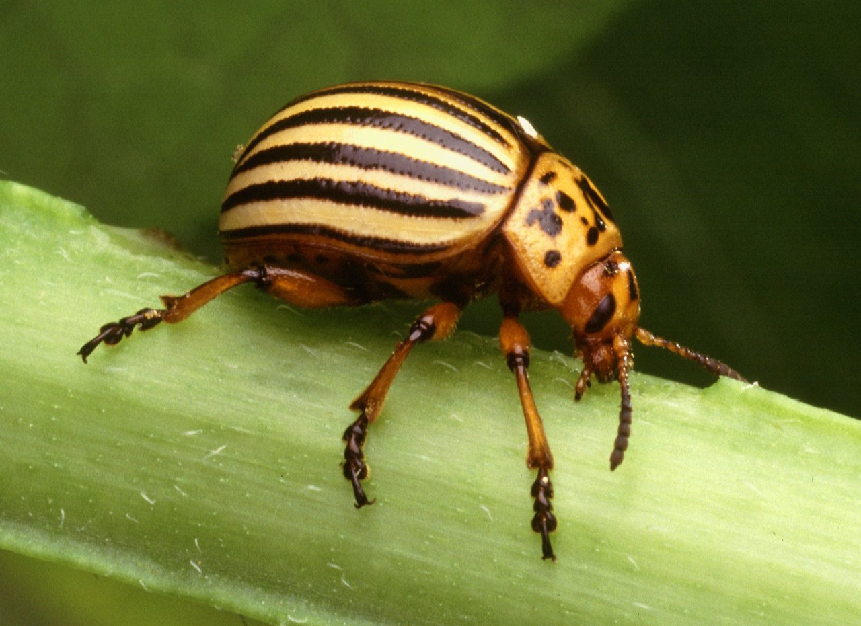
Mandelinka bramborová
obr.13

Slide 20
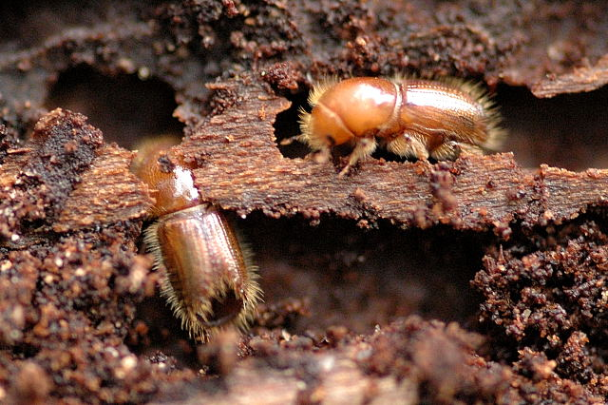
Lýkožrout smrkový
obr.14

Slide 21
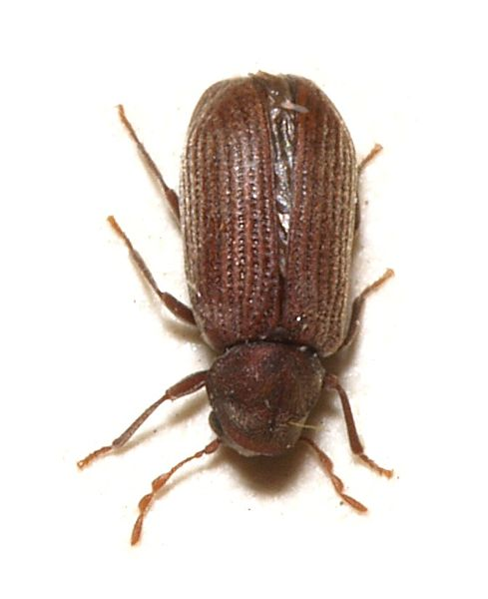
Červotoč proužkovaný
obr.15

Slide 22
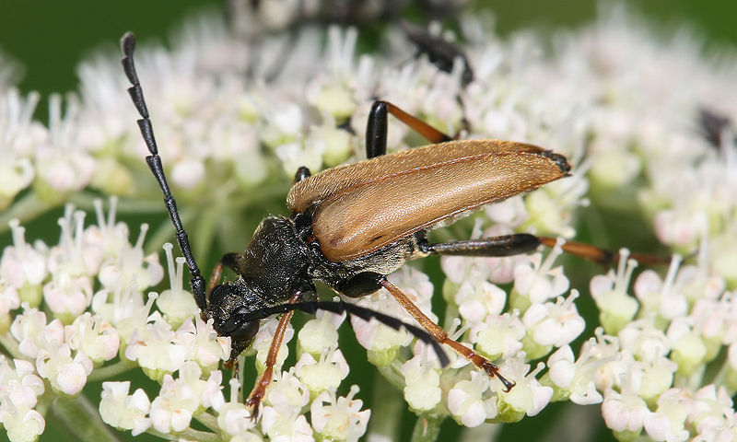
Tesařík obecný
obr.16

Slide 23
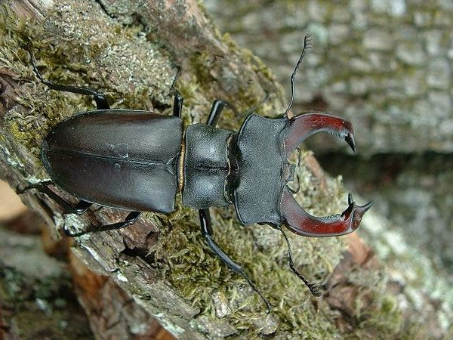
Roháč obecný
obr.17

Slide 24
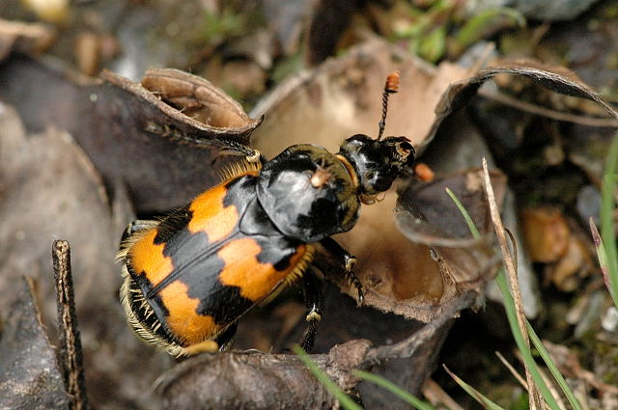
Hrobařík obecný
obr.18

Slide 25
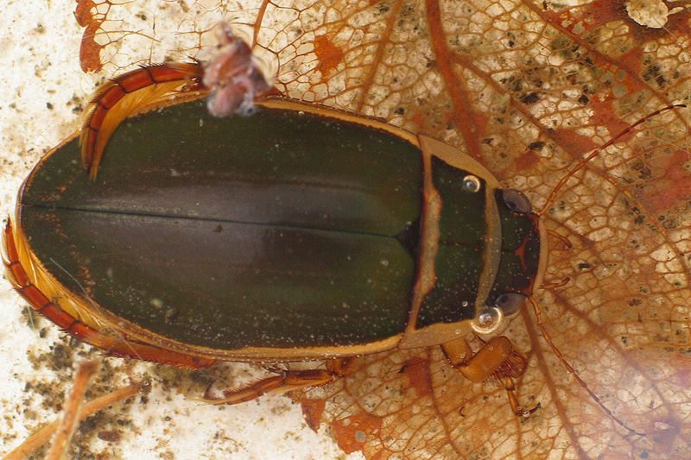
Potápník vroubený
obr.19

Slide 26
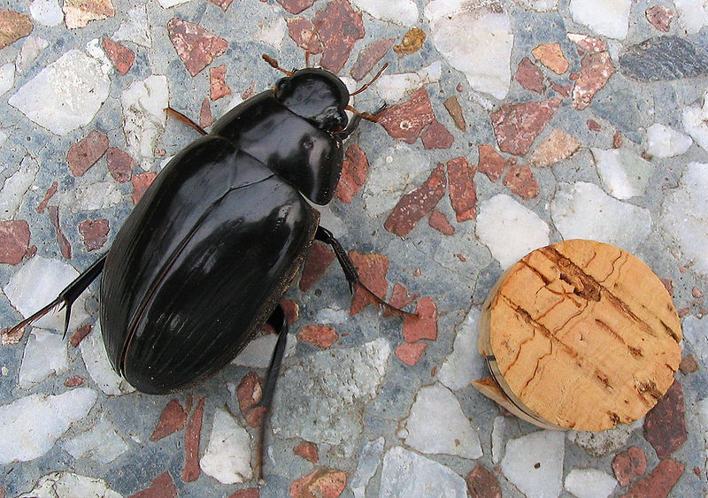
Vodomil černý
obr.20

Slide 27
DVOUKŘÍDLÍ

Slide 28
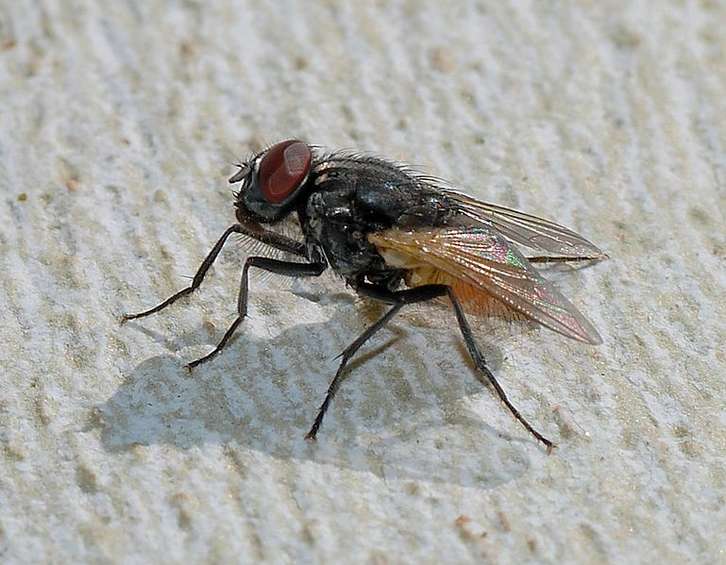
Moucha domácí
obr.21

Slide 29
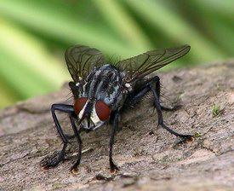
Masařka obecná
obr.22

Slide 30
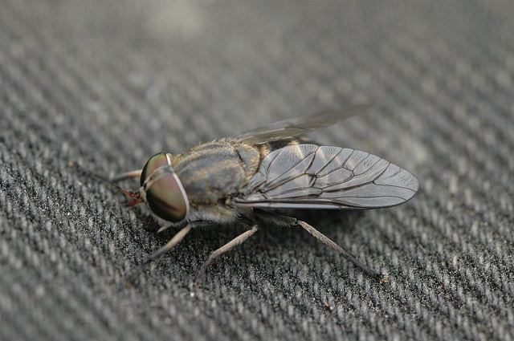
Ovád hovězí
obr.23

Slide 31
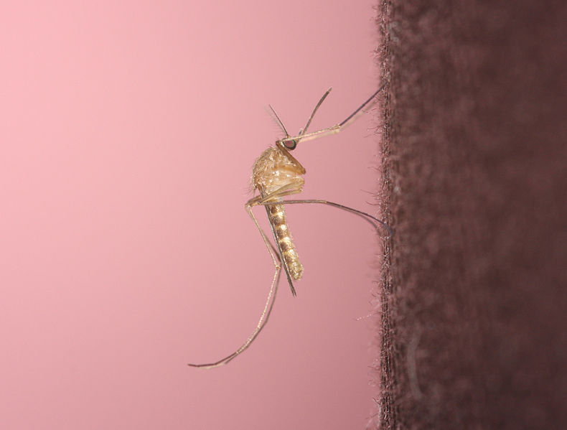
Komár pisklavý
obr.24

Slide 32
BLECHY

Slide 33
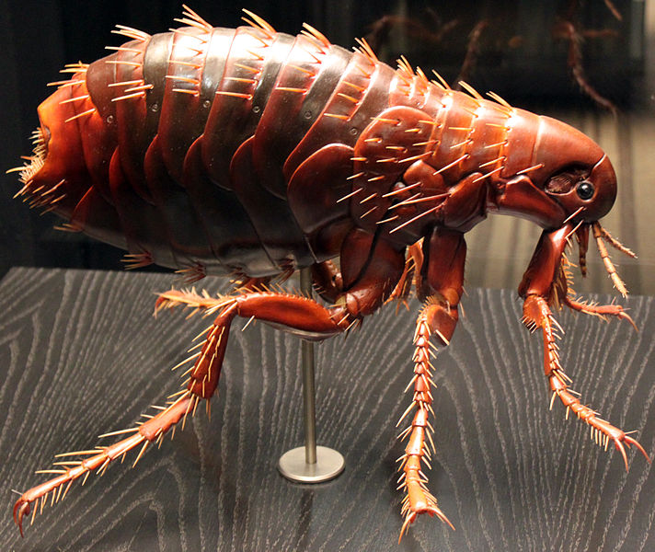
Blecha obecná
obr.25

Slide 34
MOTÝLI

Slide 35
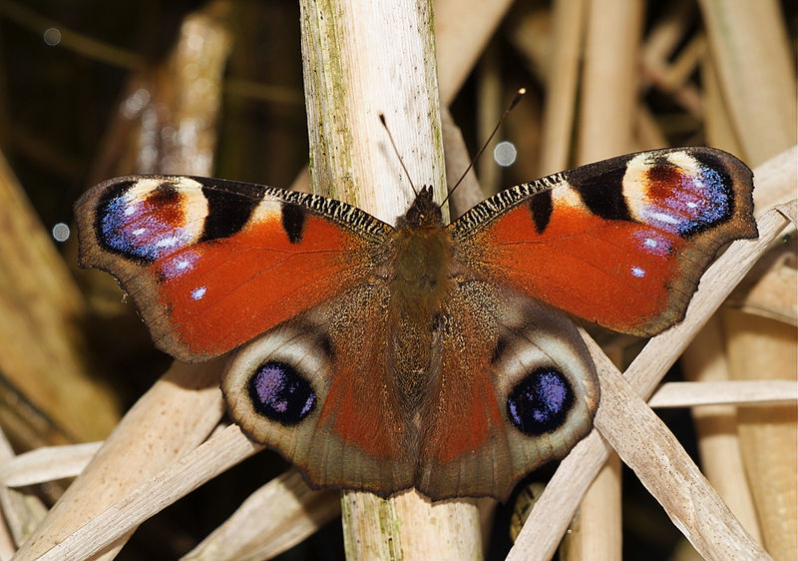
Babočka paví oko
obr.26

Slide 36
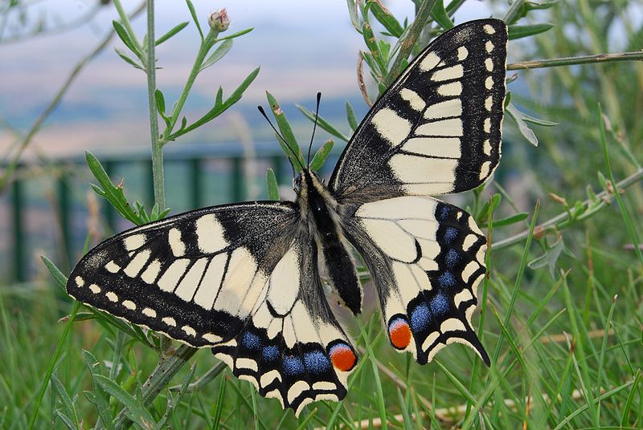
Otakárek fenyklový
obr.27

Slide 37
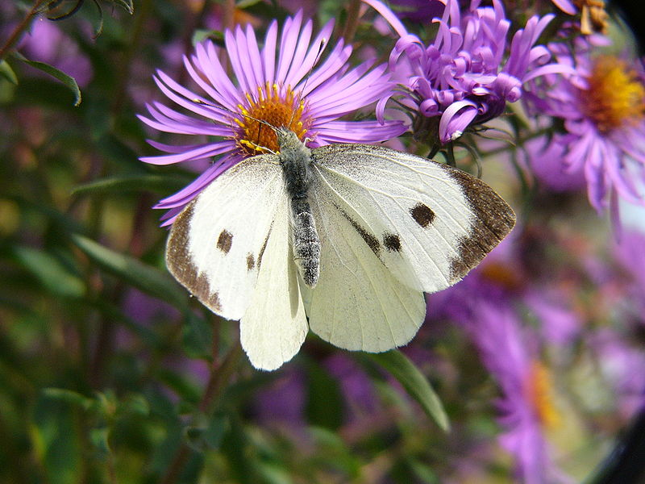
Bělásek zelný
obr.28

Slide 38
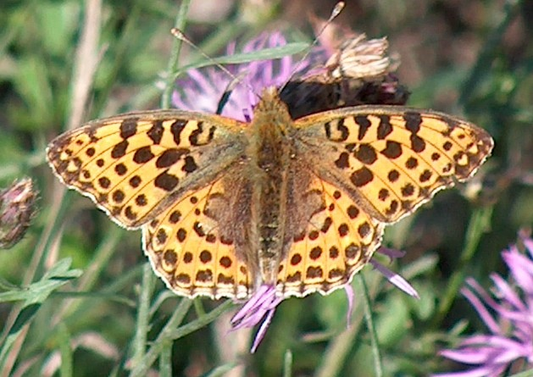
Perleťovec malý
obr.29

Slide 39
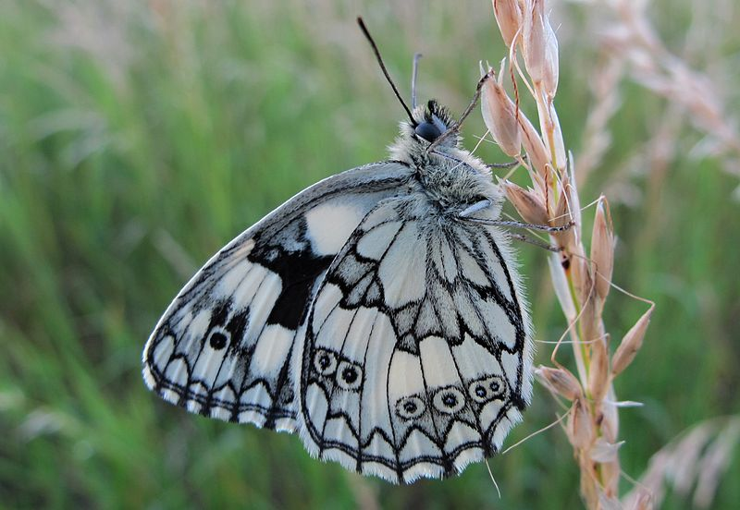
Okáč bojínkový
obr.30

Slide 40
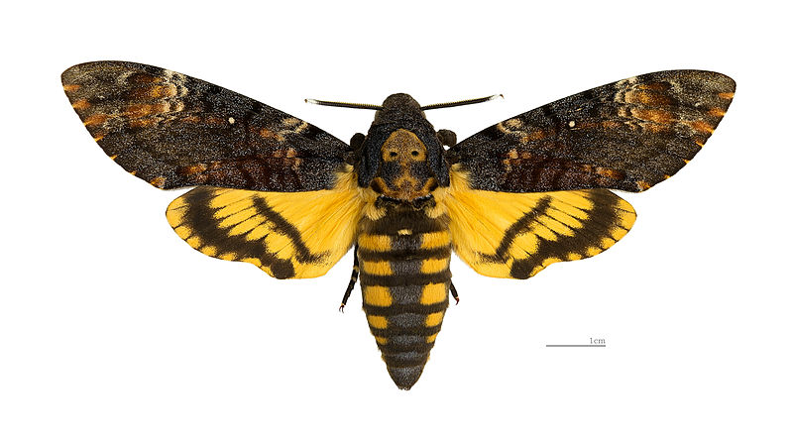
Lišaj smrtihlav
obr.31

Slide 41
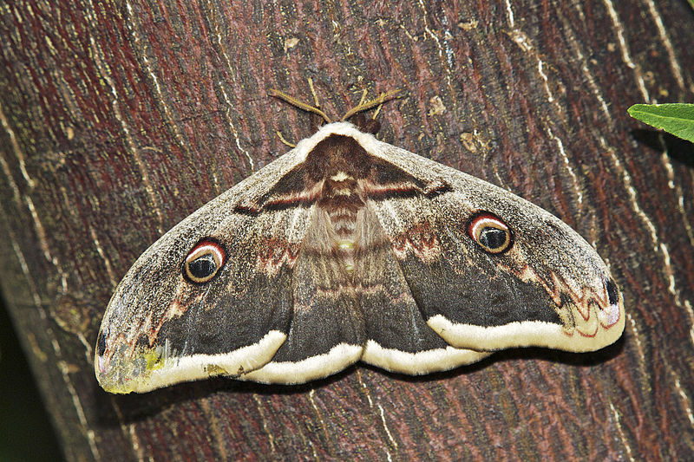
Martináč hrušňový
obr.32

Slide 42
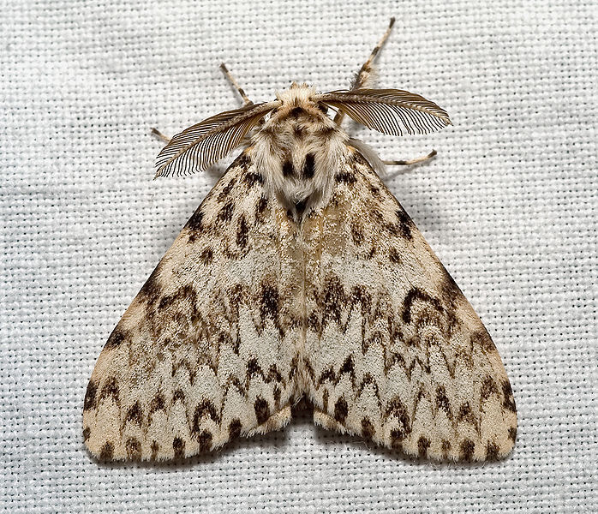
Bekyně mniška
obr.33

Slide 43
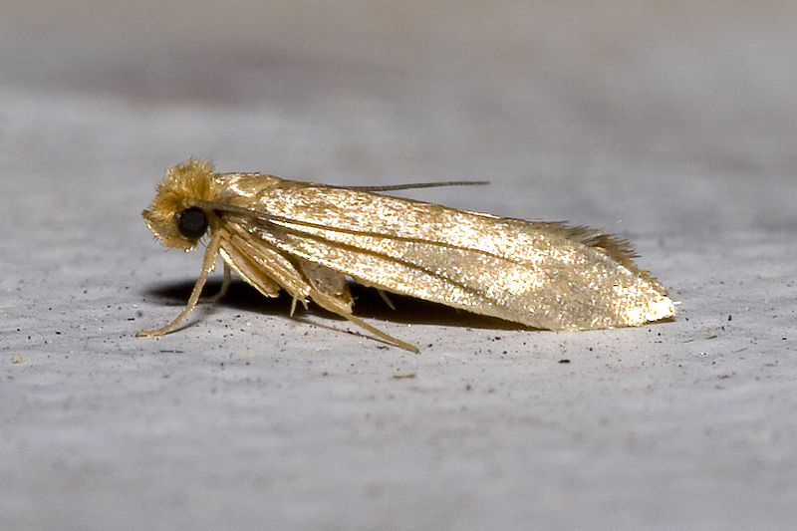
Mol šatní
obr.34

Slide 44
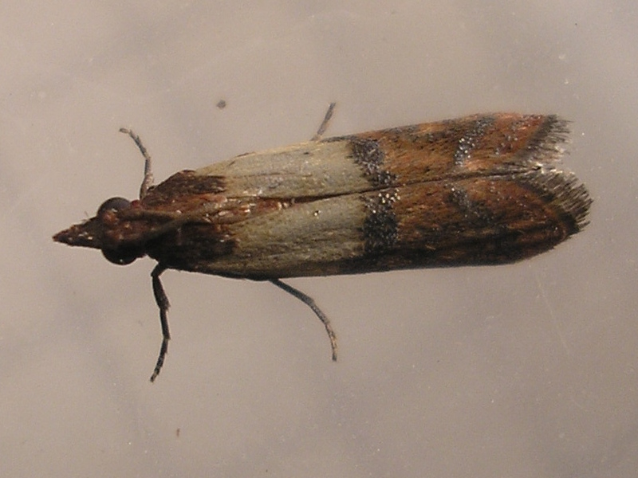
Zavíječ paprikový
obr.35

Slide 45
ZÁKLADNÍ ŠKOLA OLOMOUC
příspěvková organizace
MOZARTOVA 48, 779 00 OLOMOUC
tel.: 585 427 142, 775 116 442; fax: 585 422 713
email: kundrum@centrum.cz; www.zs-mozartova.cz
Seznam použité literatury a pramenů:
ČERNÍK, V. a kol. Přírodopis 2, Zoologie. Botanika. Praha : SPN, 1999, ISBN 80-7235-069-2. s. 6-7.
Použité zdroje:
Strana 6
[OBR.1]: HGolaszewska. [cit.2013-04-07]. Dostupný pod licencí Creative Commons na
WWW:<https://commons.wikimedia.org/wiki/File:Chrysoperla_carnea_Z%C5%82otookHG.JPG>.
Strana 7
[OBR.2]: dhobern. [cit.2013-04-07]. Dostupný pod licencí Creative Commons na
WWW:<https://cs.wikipedia.org/wiki/Soubor:Myrmeleon_pictifrons.jpg>.

Slide 46
Strana 7
[OBR.3]: User:Wofl. [cit.2013-04-07]. Dostupný pod licencí Creative Commons na
WWW:< https://cs.wikipedia.org/wiki/Soubor:Ameisenloewe.jpg>.
Strana 9
[OBR.4]: Simon Koopmann. [cit.2013-04-07]. Dostupný pod licencí Creative Commons na
WWW:<https://commons.wikimedia.org/wiki/File:Zinnia_elegans_with_Bombus_01.JPG?uselang=cs>.
Strana 10
[OBR.5]: Soebe. [cit.2013-04-07]. Dostupný pod licencí Creative Commons na
WWW:<https://commons.wikimedia.org/wiki/File:Flying_Vespula_vulgaris.jpg>.
Strana 11
[OBR.6]: Richard Bartz. [cit.2013-04-07]. Dostupný pod licencí Creative Commons na
WWW:<https://commons.wikimedia.org/wiki/File:Apis_mellifera_carnica_worker_hive_entrance_2.jpg?uselang=cs>.
Strana 12
[OBR.7]: Sven Teschke, Büdingen. [cit.2013-04-07]. Dostupný pod licencí Creative Commons na
WWW:<https://cs.wikipedia.org/wiki/Soubor:Vespa_crabro_by_Sven_Teschke.jpg>.

Slide 47
Strana 13
[OBR.8]: M. Betley. [cit.2013-04-07]. Dostupný pod licencí Creative Commons na
WWW:<https://commons.wikimedia.org/wiki/File:Mrowka_rudnica_formica_rufa_small.jpg>.
Strana 15
[OBR.9]: Kaldari. [cit.2013-04-07]. Dostupný jako volné dílo na
WWW:<https://commons.wikimedia.org/wiki/File:Coccinella_septempunctata_Kaldari.jpg?uselang=cs>.
Strana 16
[OBR.10]: Soebe. [cit.2013-04-07]. Dostupný pod licencí Creative Commons na
WWW:<https://commons.wikimedia.org/wiki/File:Carabus_auratus_with_prey.jpg>.
Strana 17
[OBR.11]: Roman Horník. [cit.2013-04-07]. Dostupný pod licencí Creative Commons na
WWW:<https://commons.wikimedia.org/wiki/File:Chroust.jpg>.
Strana 18
[OBR.12]: George Chernilevski. [cit.2013-04-07]. Dostupný jako volné dílo na WWW:<https://commons.wikimedia.org/wiki/File:Oryctes_nasicornis_male_2012_G1.jpg>.

Slide 48
Strana 19
[OBR.13]: Scott Bauer. [cit.2013-04-07]. Dostupný pod licencí Public domain na
WWW:<https://cs.wikipedia.org/wiki/Soubor:Colorado_potato_beetle.jpg>.
Strana 20
[OBR.14]: James K. Lindsey. [cit.2013-04-07]. Dostupný pod licencí Creative Commons na
WWW:<https://commons.wikimedia.org/wiki/File:Ips.typographus.jpg>.
Strana 21
[OBR.15]: Sarefo. [cit.2013-04-07]. Dostupný pod licencí Creative Commons na
WWW:<https://commons.wikimedia.org/wiki/File:Anobium.punctatum.jpg>.
Strana 22
[OBR.16]: Scott Bauer. [cit.2013-04-07]. Dostupný pod licencí Creative Commons na
WWW:<https://cs.wikipedia.org/wiki/Soubor:Stictoleptura_rubra_male_Richard_Bartz.jpg>.
Strana 23
[OBR.17]: F. Gaffard. [cit.2013-04-07]. Dostupný pod licencí Creative Commons na
WWW:<https://commons.wikimedia.org/wiki/File:Lucanus_cervus.jpg>.

Slide 49
Strana 24
[OBR.18]: James Lindsey at Ecology of Commanster. [cit.2013-04-07]. Dostupný pod licencí Creative Commons na
WWW:<https://commons.wikimedia.org/wiki/File:Nicrophorus.vespillo.jpg?uselang=cs>.
Strana 25
[OBR.19]: Holger Gröschl. [cit.2013-04-07]. Dostupný pod licencí Creative Commons na
WWW:<https://commons.wikimedia.org/wiki/File:Gelbrandk%C3%A4fer_(Dytiscus_marginalis).jpg?uselang=cs>.
Strana 26
[OBR.20]: Darkone. [cit.2013-04-07]. Dostupný pod licencí Creative Commons na
WWW:<https://commons.wikimedia.org/wiki/File:Gro%C3%9Fer_Kolbenwasserk%C3%A4fer_Hydrous_piceus_4.jpg>.
Strana 28
[OBR.21]: Alvesgaspar. [cit.2013-04-07]. Dostupný pod licencí Creative Commons na
WWW:<http://commons.wikimedia.org/wiki/File:Musca_domestica_September_2007-1.jpg>.
Strana 29
[OBR.22]: Matthias Zimmermann . [cit.2013-04-07]. Dostupný pod licencí Creative Commons na
WWW:<http://commons.wikimedia.org/wiki/File:A_Fly_by_Matthias_Zimmermann.jpg>.

Slide 50
Strana 30
[OBR.23]: James Lindsey at Ecology of Commanster. [cit.2013-04-07]. Dostupný pod licencí Creative Commons na
WWW:<http://commons.wikimedia.org/wiki/File:Tabanus.bovinus.female.jpg>.
Strana 31
[OBR.24]: Barillet-Portal David. [cit.2013-04-07]. Dostupný pod licencí Creative Commons na
WWW:<http://commons.wikimedia.org/wiki/File:CulexPipiens.jpg>.
Strana 33
[OBR.25]: Anagoria. [cit.2013-04-07]. Dostupný pod licencí Creative Commons na
WWW:<http://commons.wikimedia.org/wiki/File:2013_Naturkundemuseum_Berlin_pulex_irritans_anagoria.JPG>.
Strana 35
[OBR.26]: I, Jörg Hempel. [cit.2013-04-07]. Dostupný pod licencí Creative Commons na
WWW:<http://commons.wikimedia.org/wiki/File:Inachis_io_LC0131.jpg?uselang=cs>.
Strana 36
[OBR.27]: Miraceti. [cit.2013-04-07]. Dostupný pod licencí Creative Commons na
WWW:<http://commons.wikimedia.org/wiki/File:Otak%C3%A1rek_fenyklov%C3%BD,_Lovo%C5%A1,_2009-07-12.jpg>.

Slide 51
Strana 37
[OBR.28]: Rv. [cit.2013-04-07]. Dostupný pod licencí Creative Commons na
WWW:<http://commons.wikimedia.org/wiki/File:Pi%C3%A9ride_du_chou.JPG>.
Strana 38
[OBR.29]: Wikinoby. [cit.2013-04-07]. Dostupný pod licencí Creative Commons na
WWW:<http://commons.wikimedia.org/wiki/File:Issoria_lathonia.jpg?uselang=cs>.
Strana 39
[OBR.30]: Huhulenik. [cit.2013-04-07]. Dostupný pod licencí Creative Commons na
WWW:<http://cs.wikipedia.org/wiki/Soubor:Melanargia_galathea_in_CZ_(1).jpg>.
Strana 40
[OBR.31]: Didier Descouens. [cit.2013-04-07]. Dostupný pod licencí Creative Commons na
WWW:<http://commons.wikimedia.org/wiki/File:Acherontia_atropos_MHNT_dos.jpg?uselang=cs>.
Strana 41
[OBR.32]: Jörg Hempel. [cit.2013-04-07]. Dostupný pod licencí Creative Commons na
WWW:<http://commons.wikimedia.org/wiki/File:Saturnia_pyri_LC0236.jpg?uselang=cs>.

Slide 52
Strana 42
[OBR.33]: Kulac. [cit.2013-04-07]. Dostupný pod licencí Creative Commons na
WWW:<http://cs.wikipedia.org/wiki/Soubor:Lymantria_monacha02.jpg>.
Strana 43
[OBR.34]: Olaf Leillinger. [cit.2013-04-07]. Dostupný pod licencí Creative Commons na
WWW:<http://cs.wikipedia.org/wiki/Soubor:Tineola.bisselliella.7218.jpg>.
Strana 44
[OBR.35]: Pudding4brains. [cit.2013-04-07]. Dostupný jako volné dílo na
WWW:<http://commons.wikimedia.org/wiki/File:Plodia_interpunctella_top_88.jpg?uselang=cs>.
Nečíslovaný obrazový materiál je použit z galerie obrázků a klipartů Microsoft Office.

